Slide 1
17. LES NOMBRES JUSQU’À 69
Le tableau des nombres : repérage et calculs
Notes:
Aujourd’hui, nous allons apprendre à calculer grâce au tableau des nombres.

Slide 2
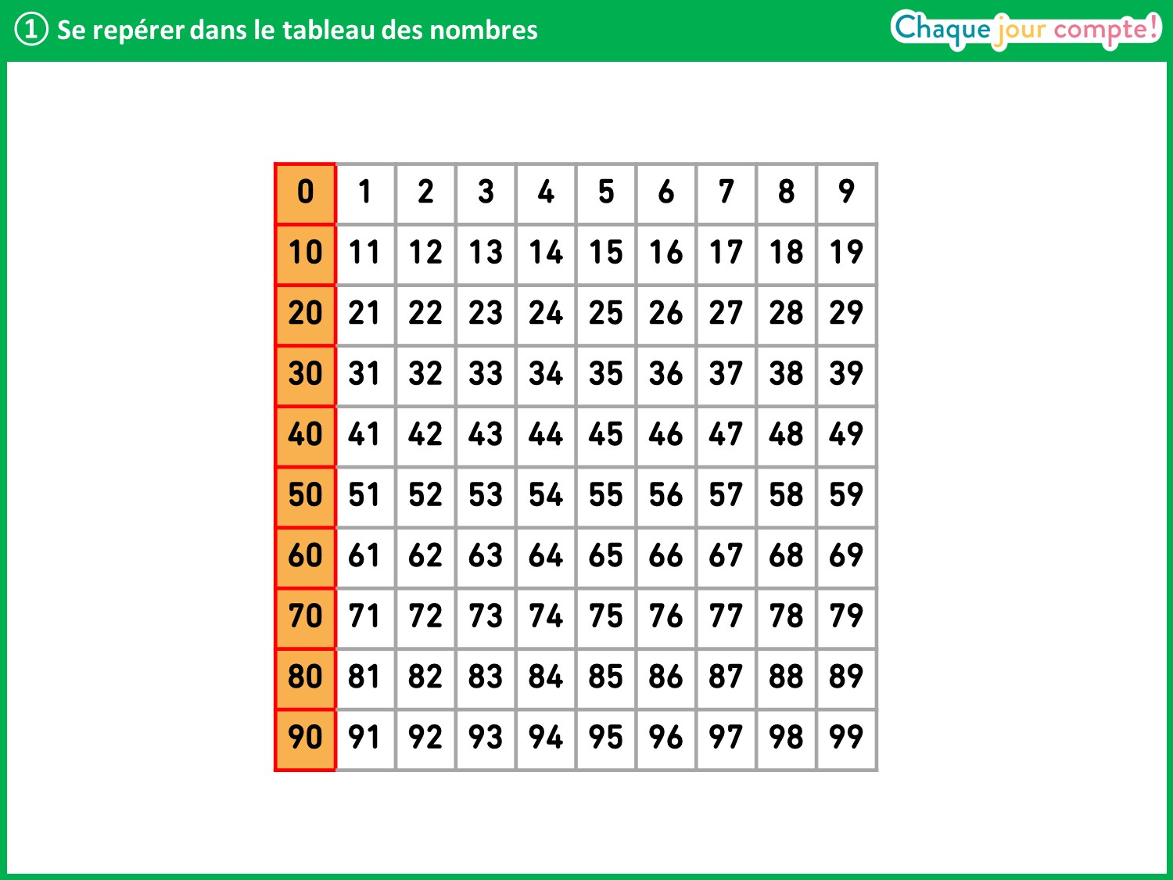
Notes:
Voici le tableau des nombres jusqu’à 99. Vous le connaissez déjà car nous l’utilisons dans le rituel du CJC.
Sur chaque ligne, il y a les familles : la famille des « unités seules » de 0 à 9, puis la famille des 10, la famille des 20, etc.
Si on regarde les colonnes, on peut voir que la première colonne est orange : ce sont les dizaines, les « chefs de famille ».
Dans la deuxième colonne (la montrer avec le doigt), les nombres finissent par 1, cela signifie qu’ils ont 1 seule unité restante.

Slide 3
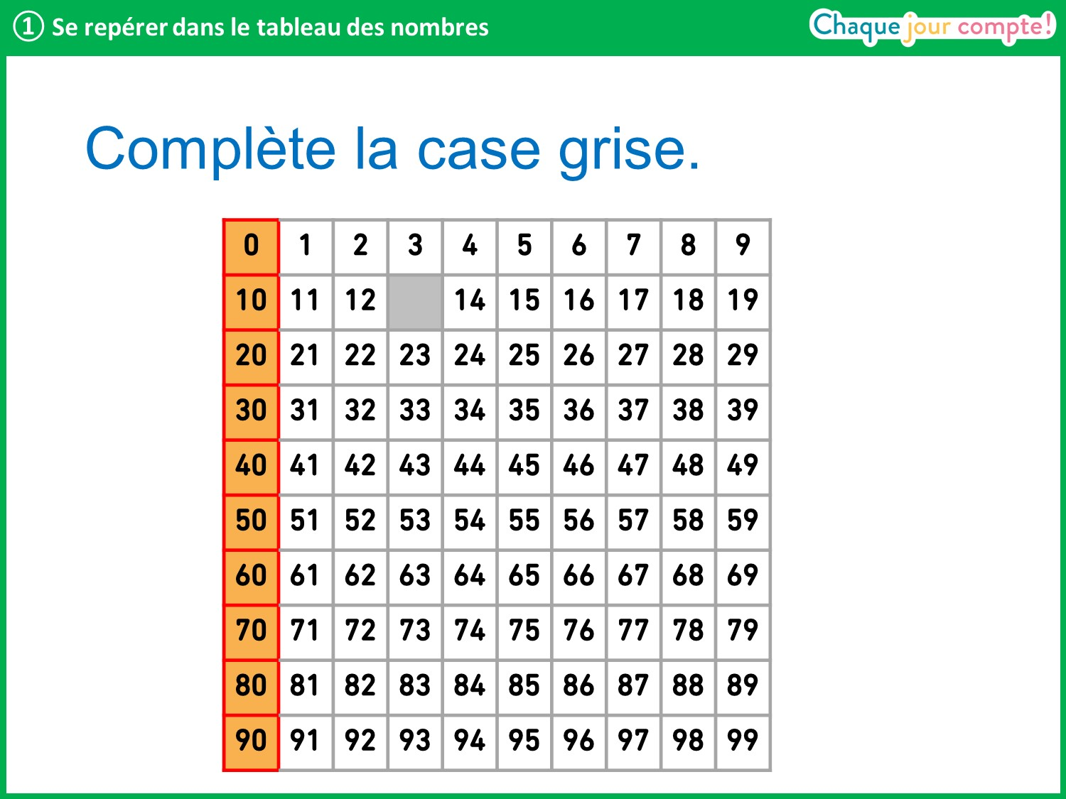
Notes:
Écrivez sur votre ardoise le nombre qui se trouve dans la case grise.
Laisser 20 secondes, puis interroger un élève : on est dans la famille des 10 et dans la colonne des nombres qui ont 3 unités restantes. On écrit donc 1, qui signifie « 1 dizaine » puis 3, qui signifie « 3 unités restantes ». On pouvait aussi s’aider avec le nombre précédent (12) et le nombre suivant (14).
Il faut bien respecter l’ordre des chiffres car le nombre 13 n’est pas le même que le nombre 31.

Slide 4
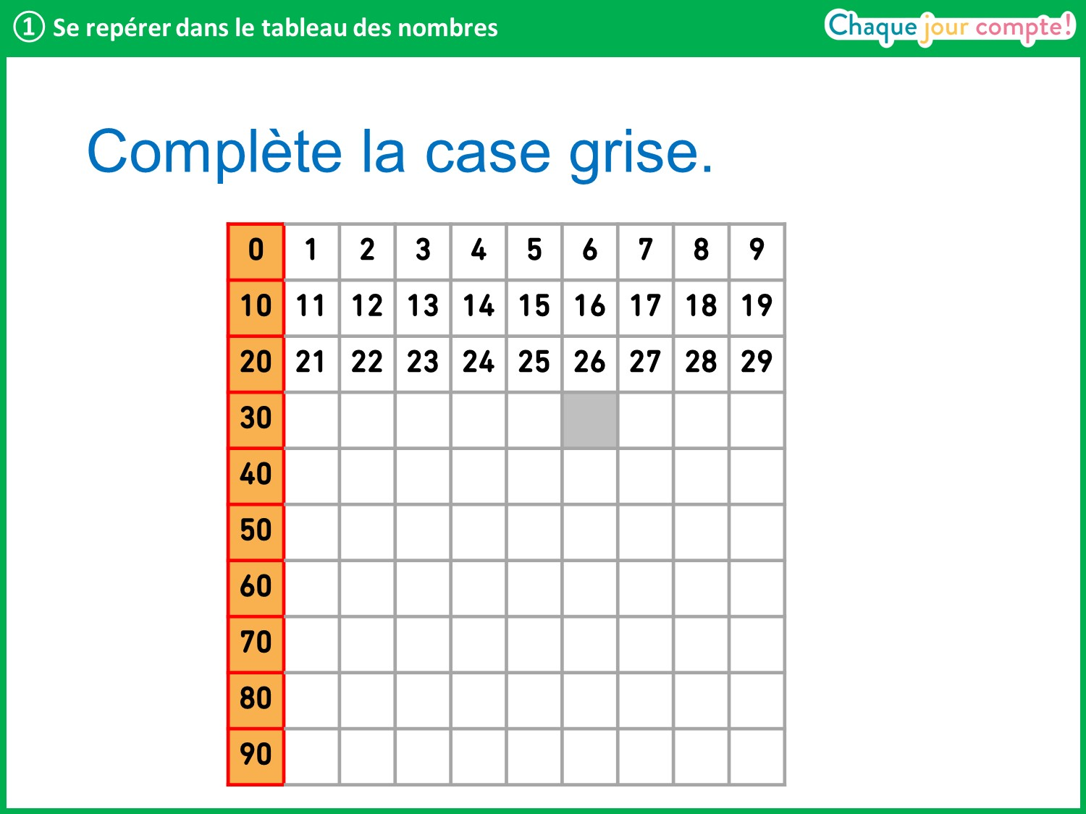
Notes:
→ On est dans la famille des 30 et on est dans la colonne des nombres qui ont 6 unités restantes. On écrit donc 3, qui signifie « 3 dizaines » puis 6, qui signifie « 6 unités restantes ».
Ici, on ne peut plus s’aider des nombres précédent et suivant. Il faut s’appuyer sur les dizaines et les unités restantes.

Slide 5
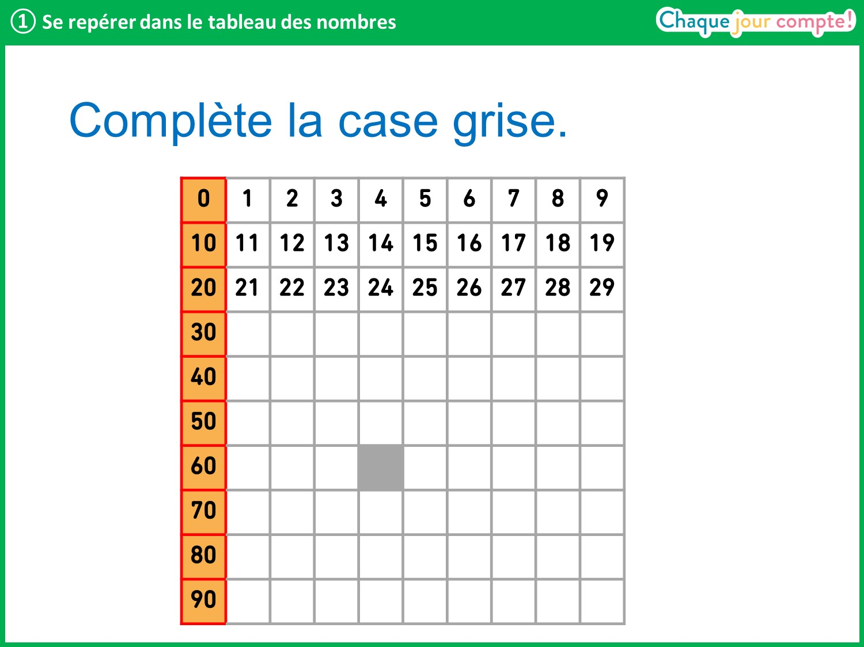
Notes:
→ On est dans la famille des 60 et on est dans la colonne des nombres qui ont 4 unités restantes. On écrit donc 64.

Slide 6
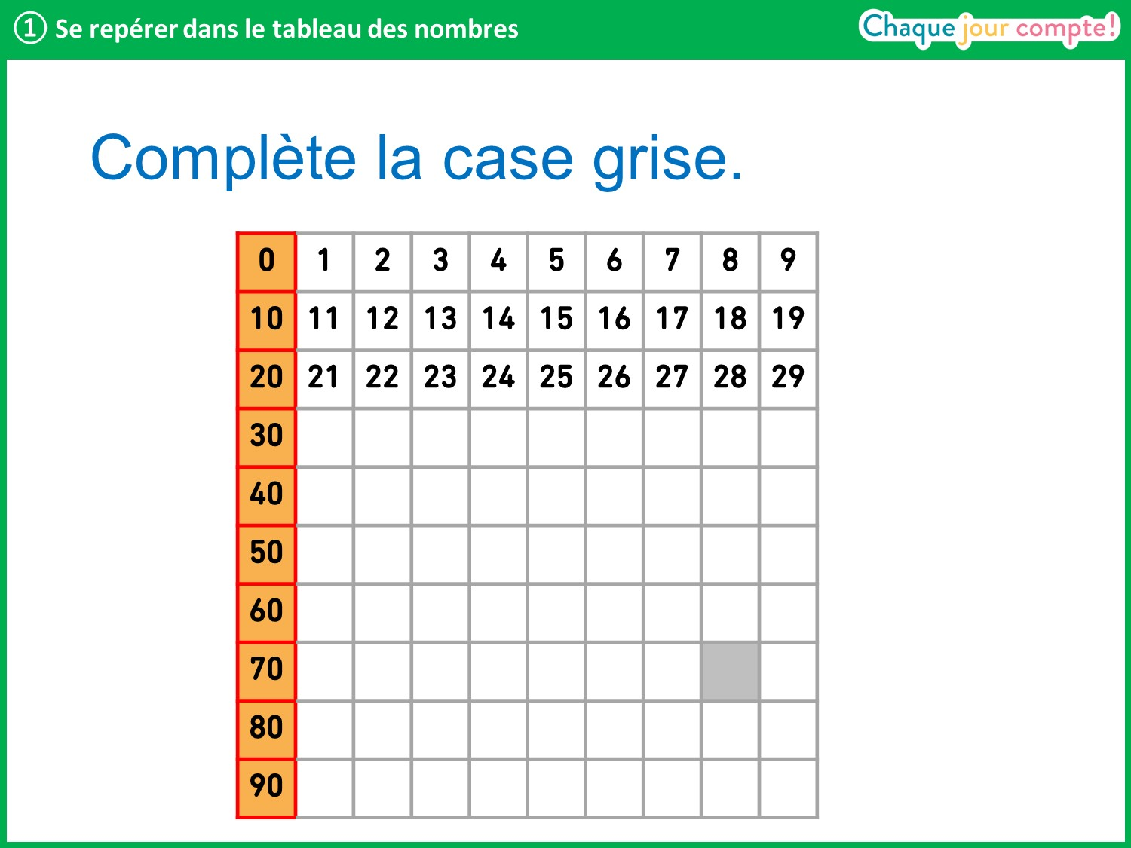
Notes:
→ On est dans la famille des 70 et on est dans la colonne des nombres qui ont 8 unités restantes. On écrit donc 78.

Slide 7
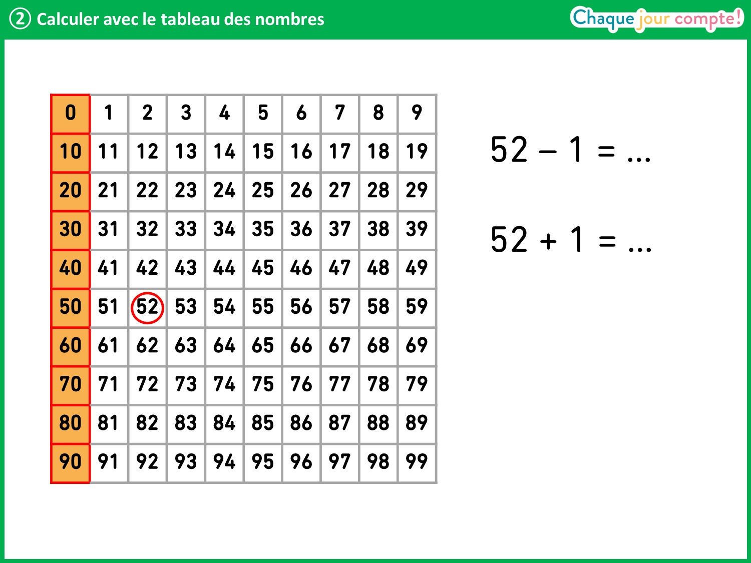
Notes:
Maintenant, on va voir comment on se déplace dans le tableau des nombres. Si je me place sur le nombre 52 (le montrer sur le tableau) et que je vais vers la gauche, je recule : j’enlève 1.
52 – 1 = 51 (montrer 51 et compléter les pointillés à droite).
Si je me déplace vers la droite, j’avance : j’ajoute 1.
52 + 1 = 53 (montrer 53 et compléter les pointillés à droite).
Lorsque je me déplace sur une ligne du tableau, seule l’unité change. C’est comme sur la file numérique.

Slide 8
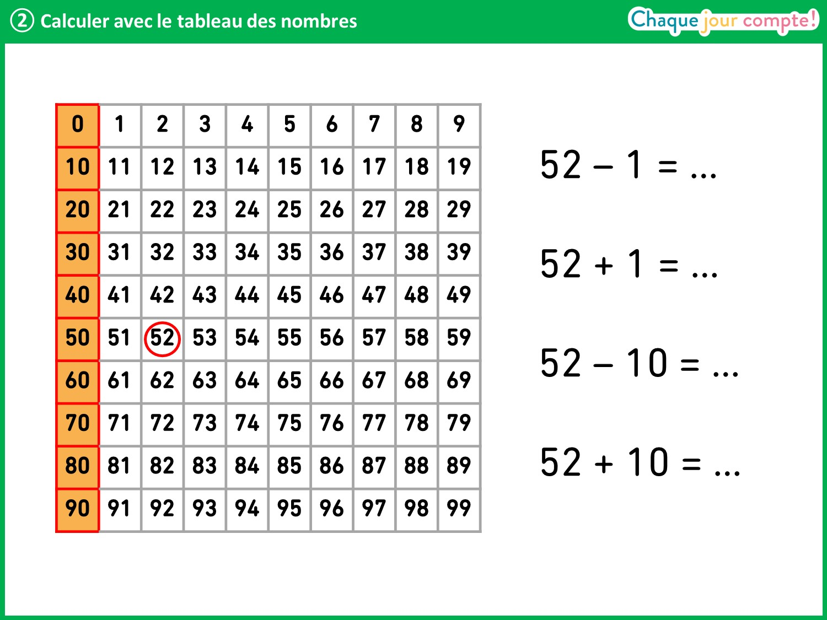
Notes:
Mais si je me déplace dans la colonne et non plus sur la ligne, les unités restantes ne changent pas, c’est le nombre de dizaines qui change.
Si je monte d’une case, j’enlève 10. Si je descends d’une case, j’ajoute 10.
Enlever 10 ou ajouter 10 revient à changer de famille. Les unités restantes ne changent pas.
Compléter les égalités en interrogeant un élève.
Quand j’enlève 10, je remonte d’une case. 52 – 10 = 42. (Entourer 42 dans le tableau des nombres et compléter les pointillés).
Quand j’ajoute 10, je descends d’une case. 52 + 10 = 62. (Entourer 62 dans le tableau des nombres et compléter les pointillés).

Slide 9
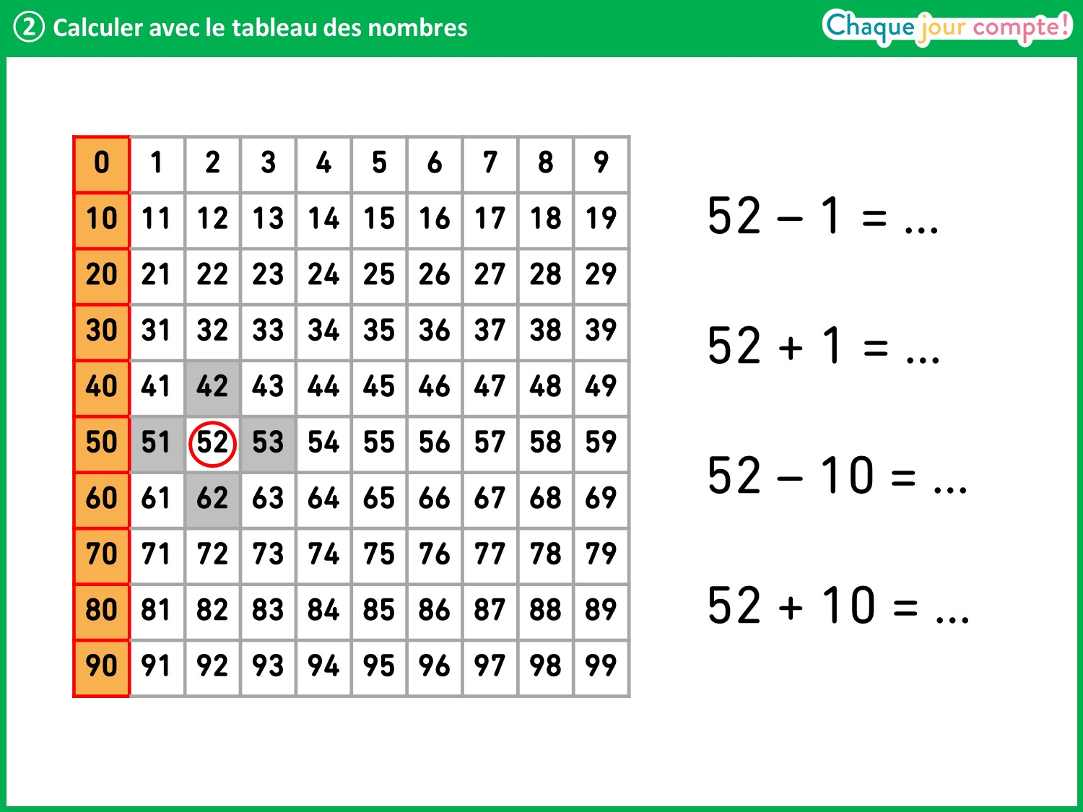
Notes:
Montrer que les résultats sont visibles dans la croix autour de 52.
Récapituler en pointant chaque nombre au tableau :
52 – 1 = 51
52 + 1 = 53
52 – 10 = 42
52 + 10 = 62

Slide 10
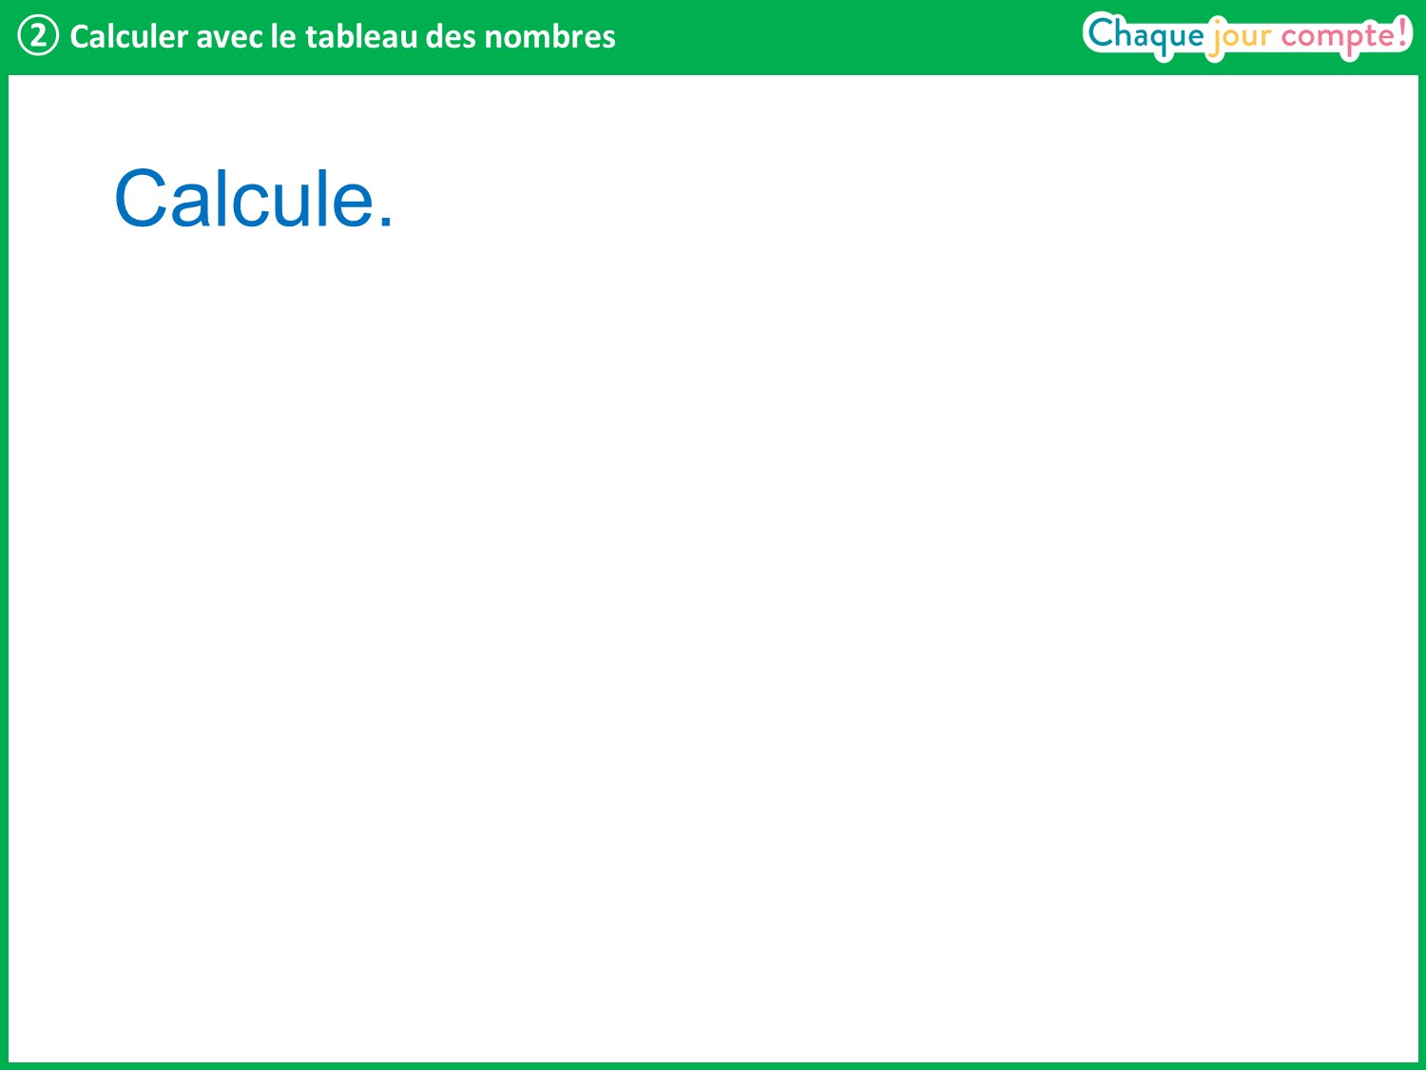
Notes:
Vous allez maintenant calculer les opérations qui vont s’afficher.

Slide 11
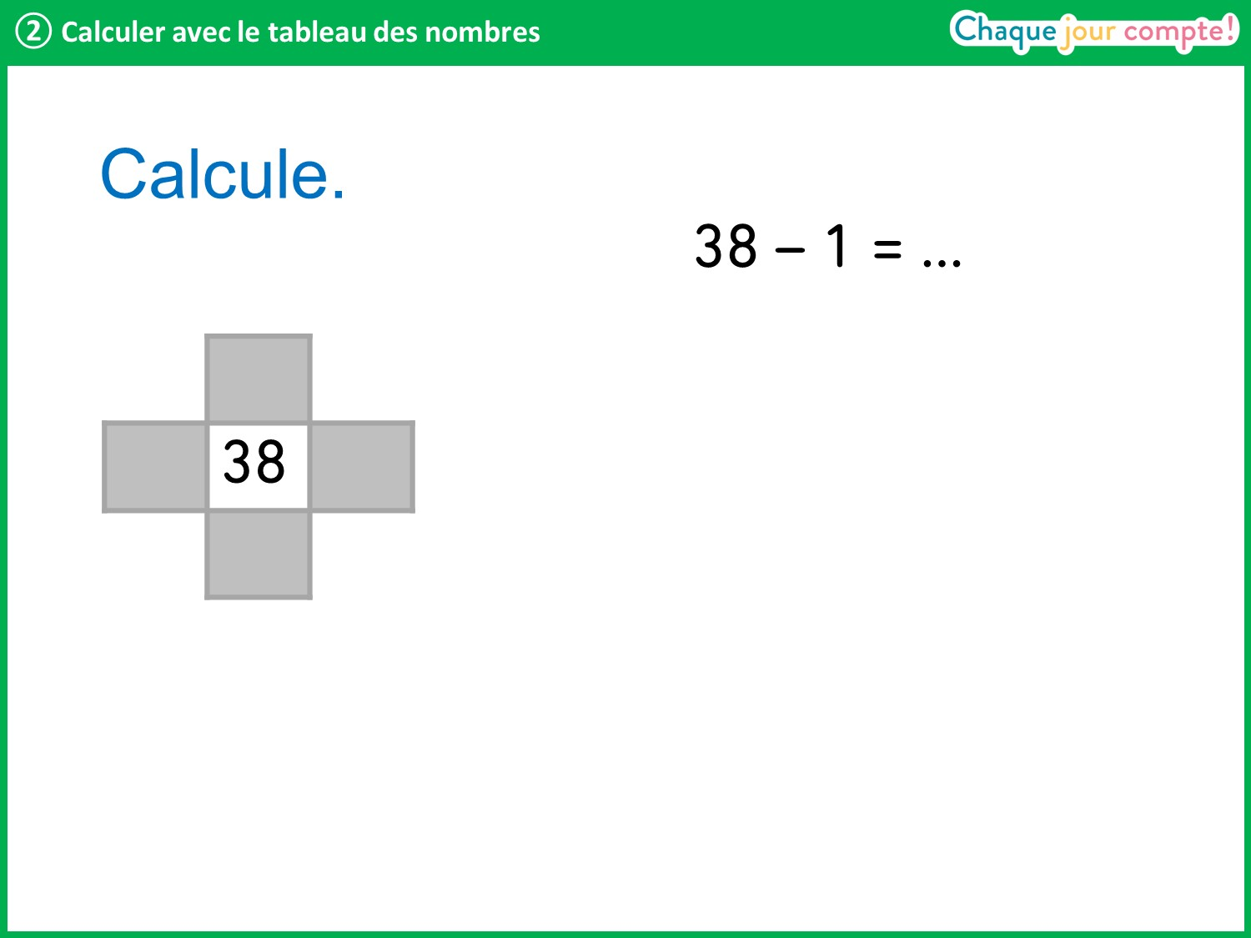
Notes:
38 – 1 = ? Écrivez le résultat sur vos ardoises. Vous pouvez vous aider du tableau des nombres. Distribuer le tableau des nombres plastifié aux élèves si besoin.
Laisser un temps, puis interroger un élève. Compléter la case grise correspondante et les pointillés.

Slide 12
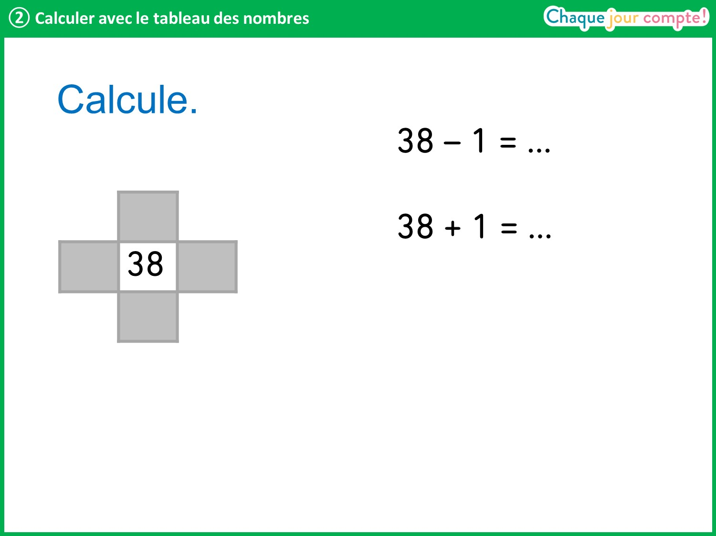
Notes:
Même démarche.

Slide 13
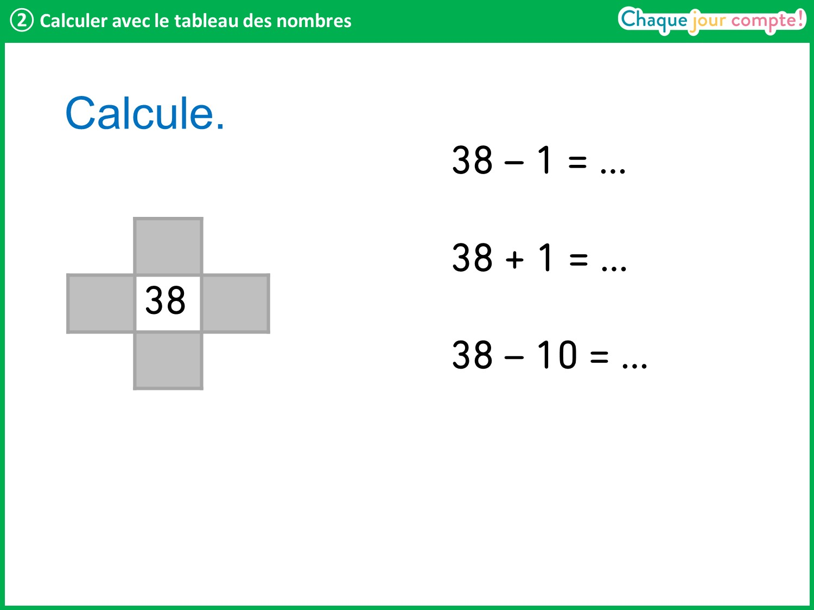

Slide 14
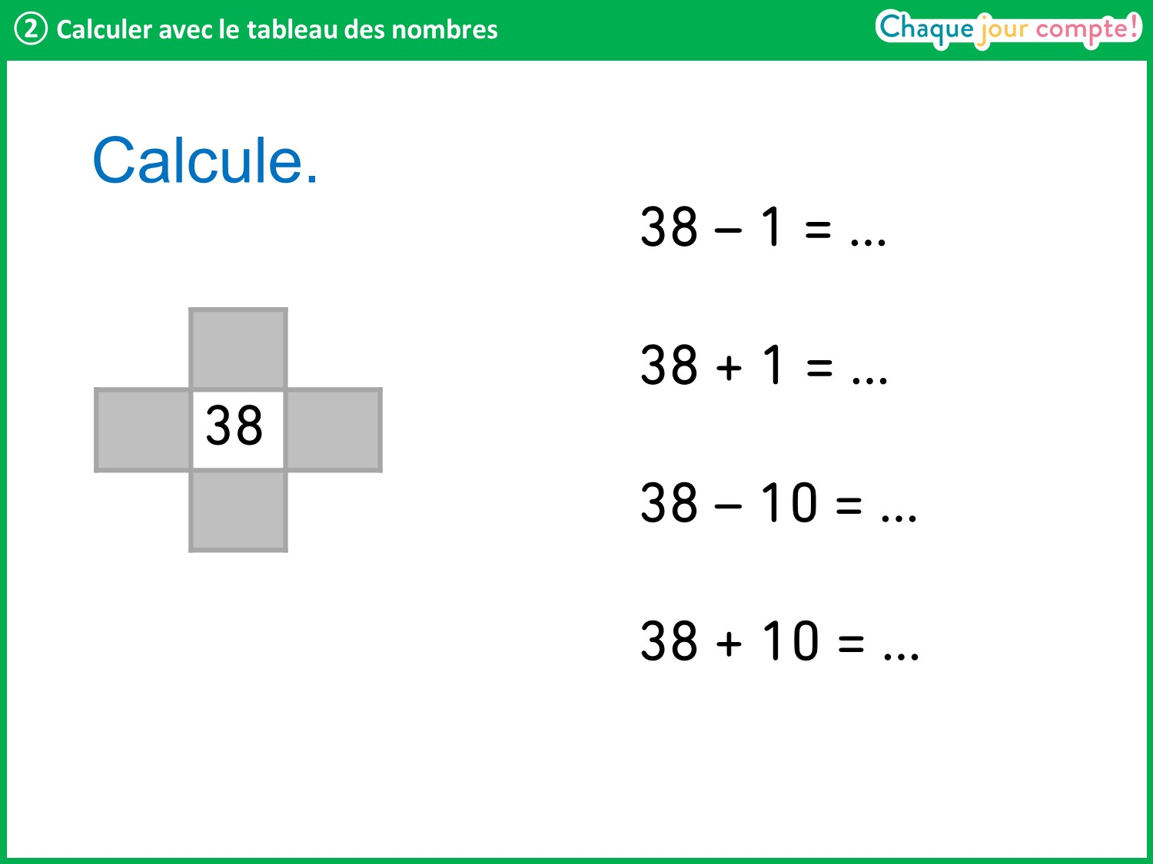

Slide 15
Notes:
Des calculs vont s’afficher ; vous devrez écrire le résultat sur vos ardoises. Faites bien attention au signe ! Vous pouvez vous aider du tableau des nombres.

Slide 16
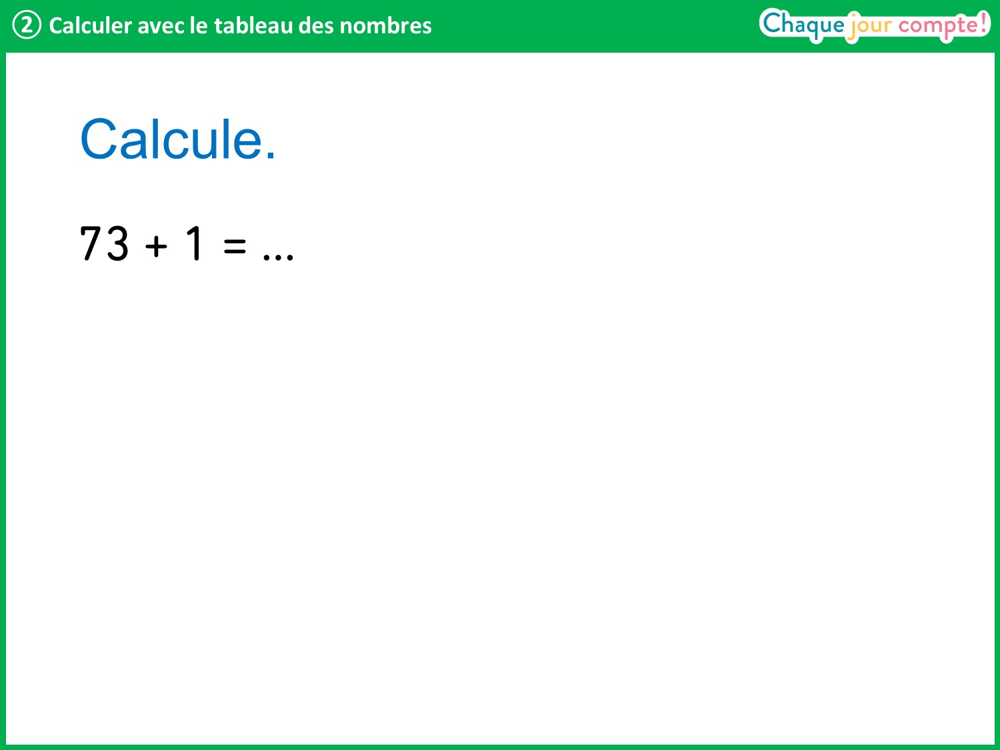
Notes:
73 + 1 = ?
Corriger en faisant verbaliser : j'agis sur les unités, donc je me déplace sur la ligne.
+ 1, j’avance d’une case sur la ligne.

Slide 17
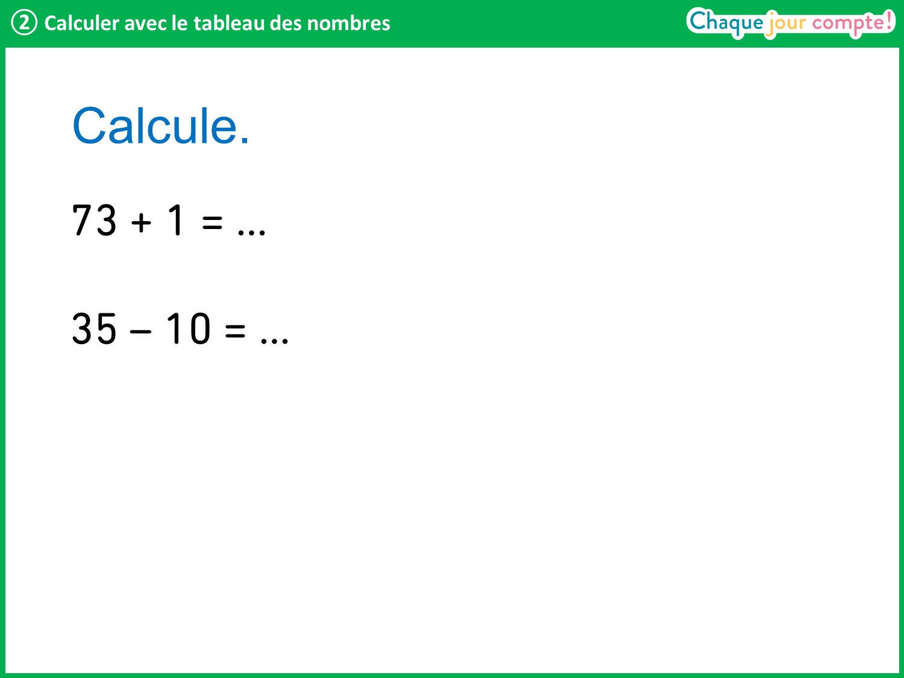
Notes:
35 - 10 = ?
Corriger en faisant verbaliser : j'agis sur les dizaines, donc je me déplace sur la colonne.
– 10 : cela signifie qu’on enlève une dizaine, on passe dans la famille qui se situe juste avant la famille des 30. Dans le tableau des nombres, on remonte d’une case. Les unités restantes ne changent pas. Il y en a toujours 5.

Slide 18
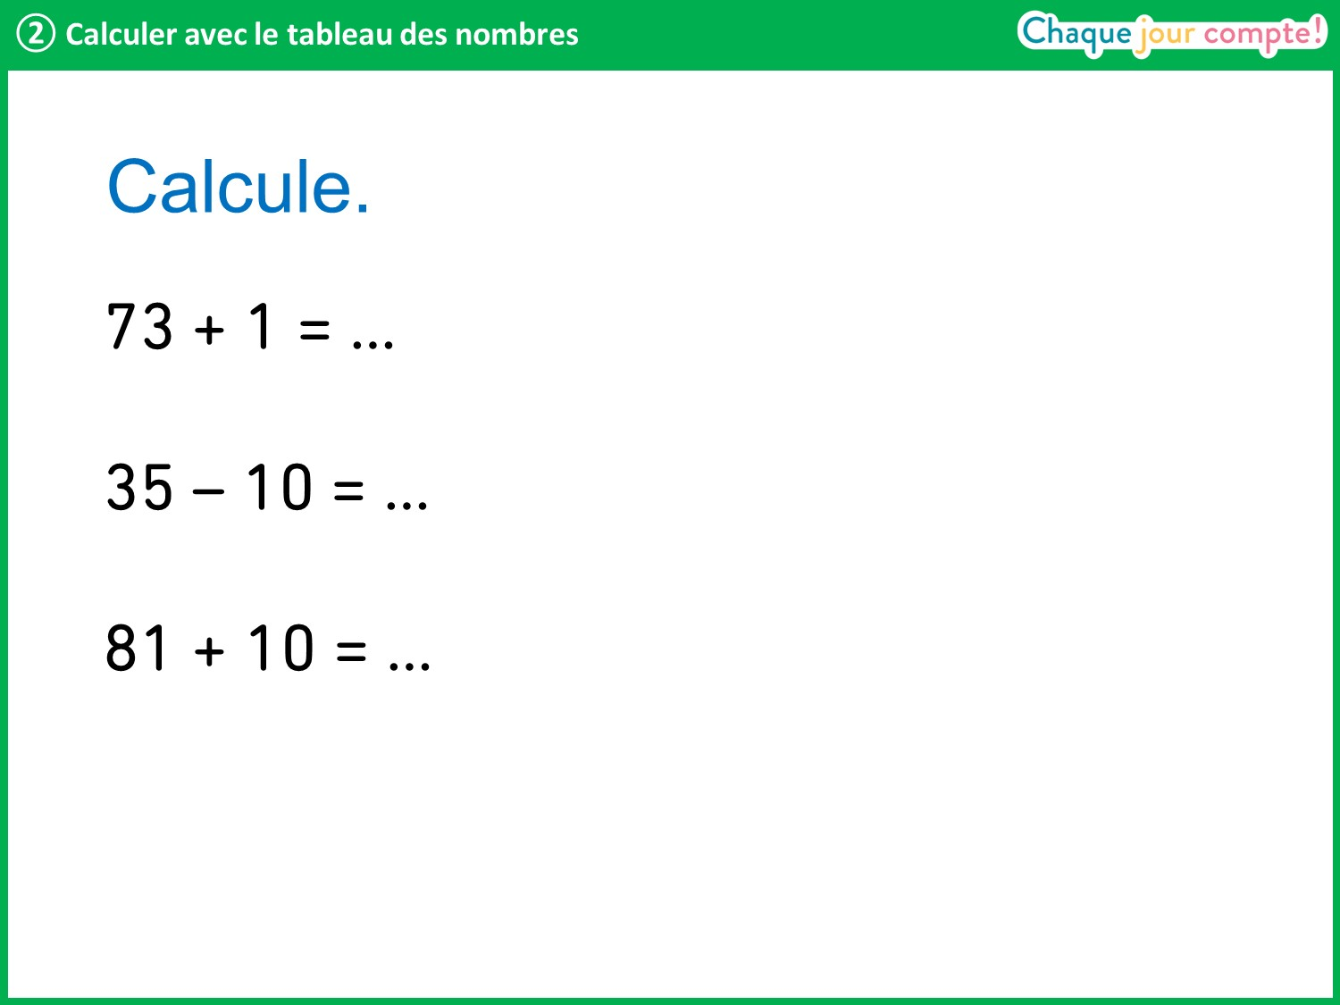
Notes:
Même démarche.

Slide 19
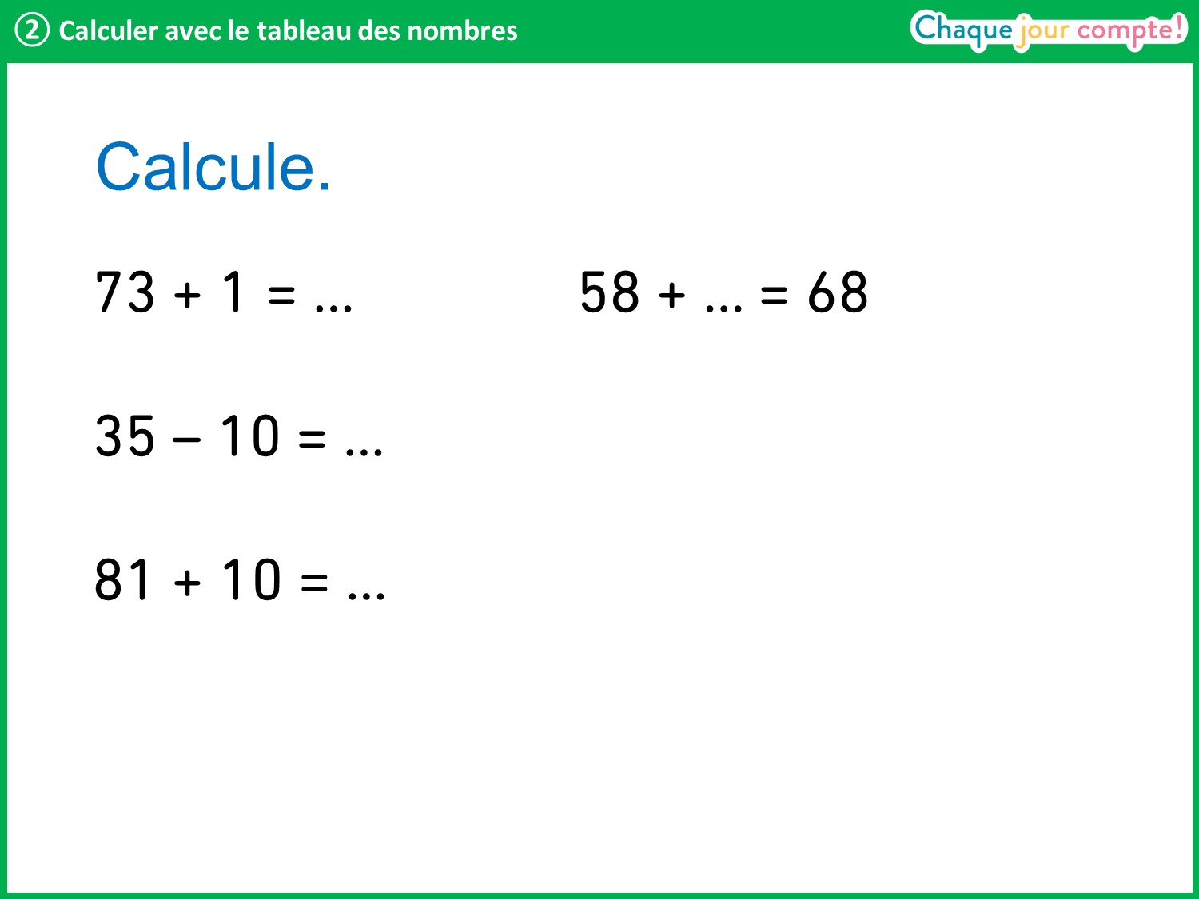
Notes:
Ici, les élèves se confrontent à une opération à trou. Ils peuvent observer que les unités restantes ne changent pas ; c’est le nombre de dizaines qui change : on a donc ajouté 10.
Les élèves peuvent aussi entourer le nombre de départ et le nombre final sur leur tableau des nombres plastifié, et observer que l’on a descendu une case : on a donc ajouté 10.

Slide 20
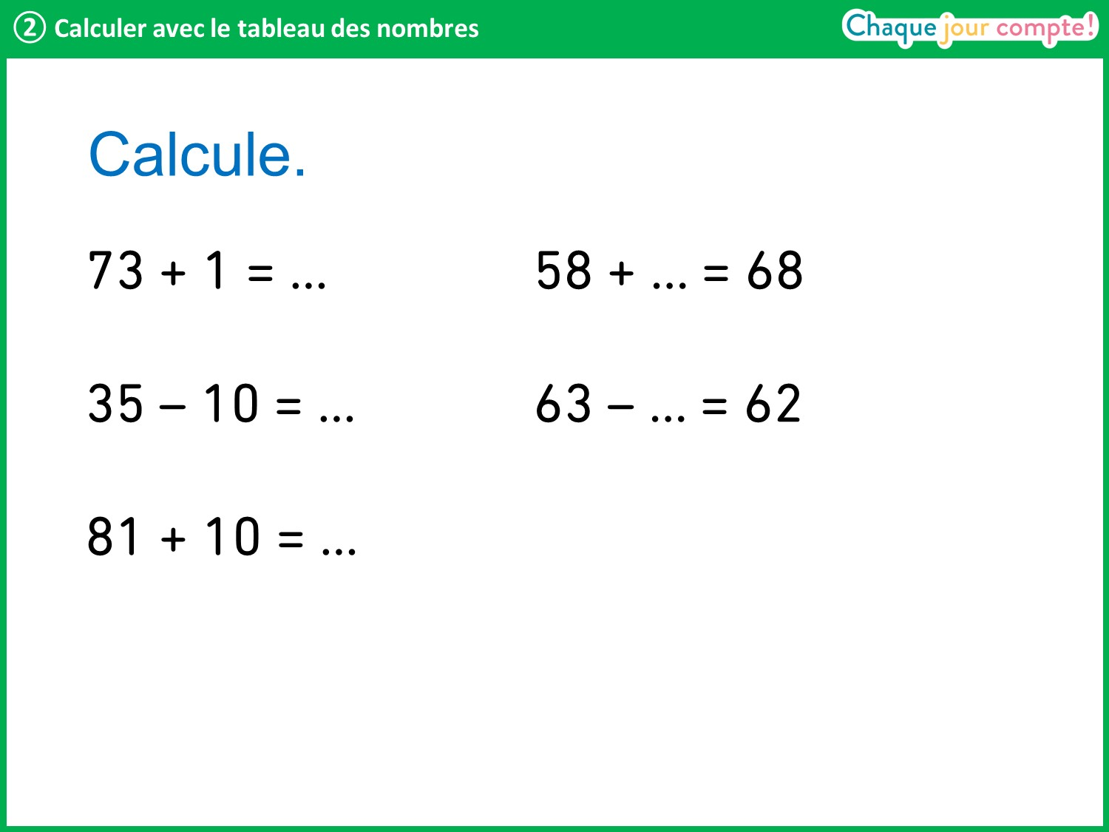
Notes:
Même démarche, mais ici c’est une soustraction à trou. On constate qu’on a enlevé une unité restante, donc on a fait – 1.

Slide 21
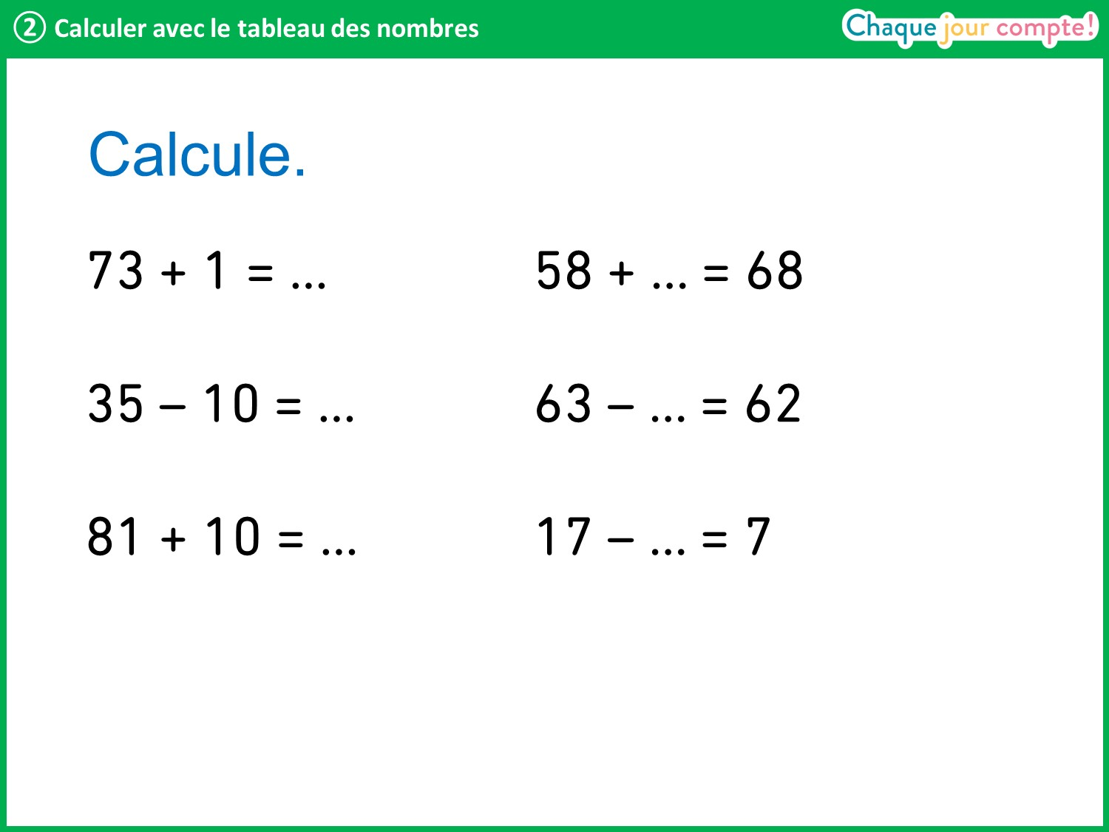
Notes:
Même démarche. On a enlevé 10.

Slide 22
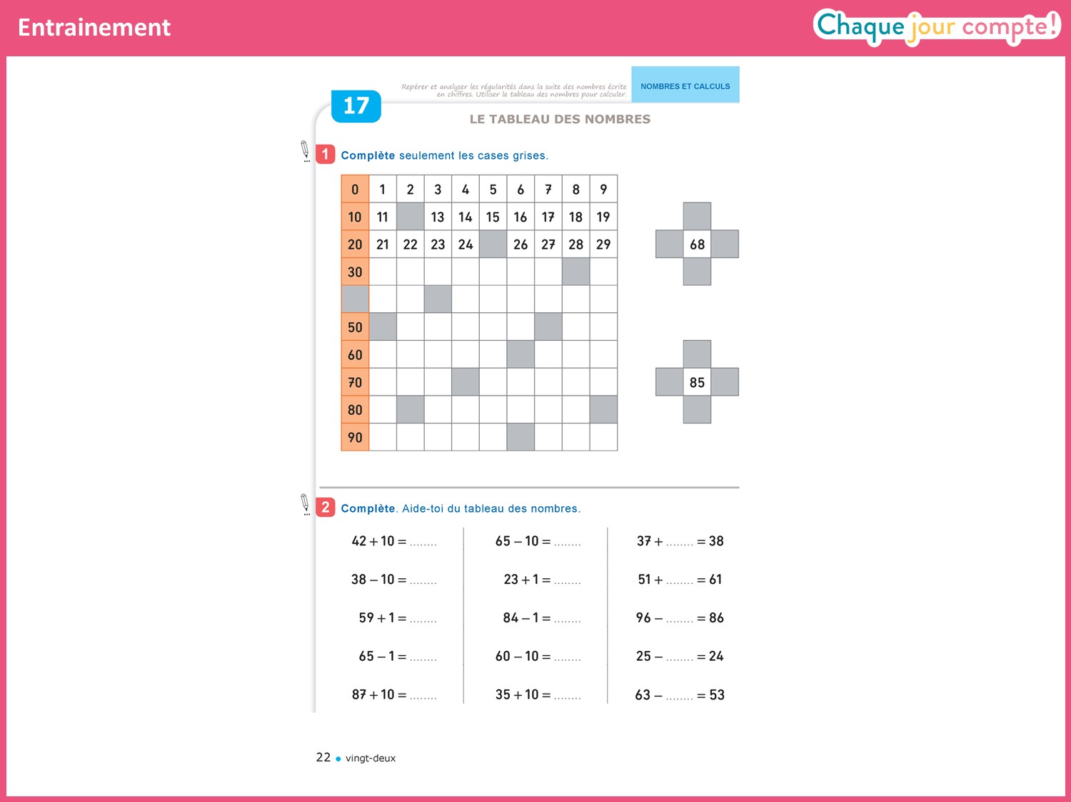

Slide 23
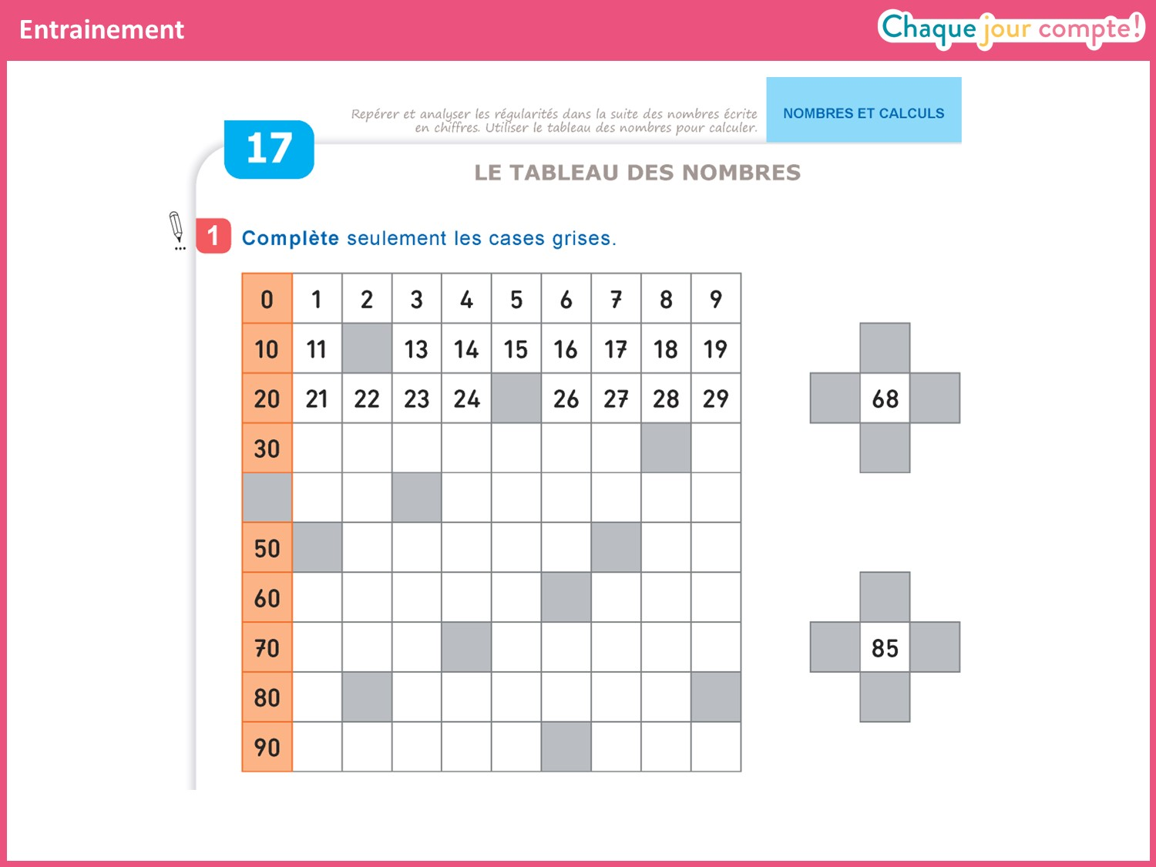

Slide 24
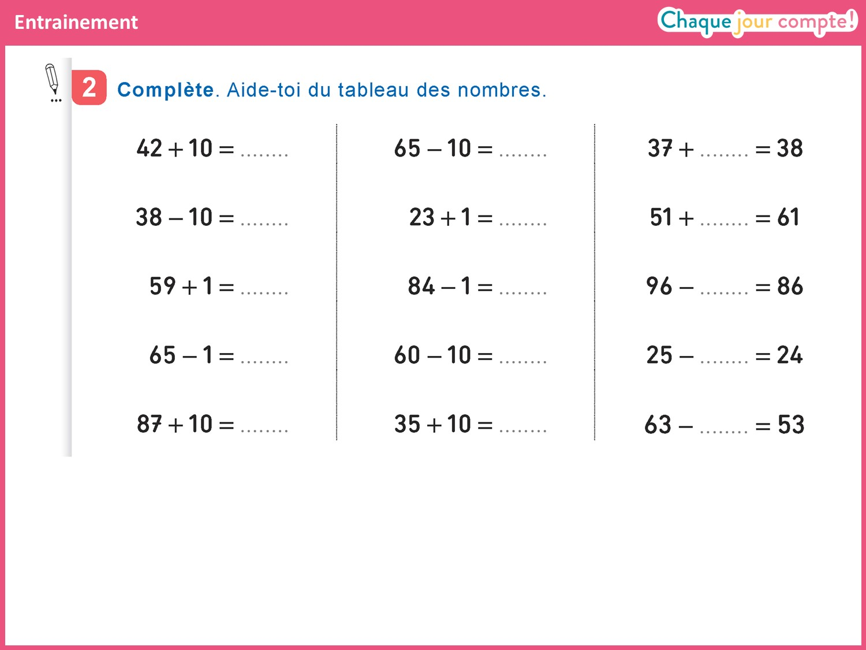

Slide 25
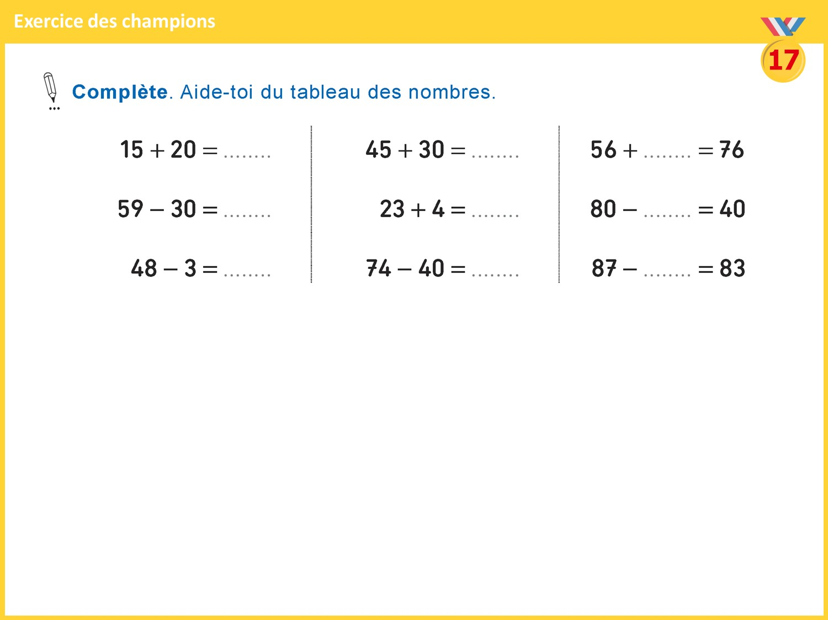

Slide 26
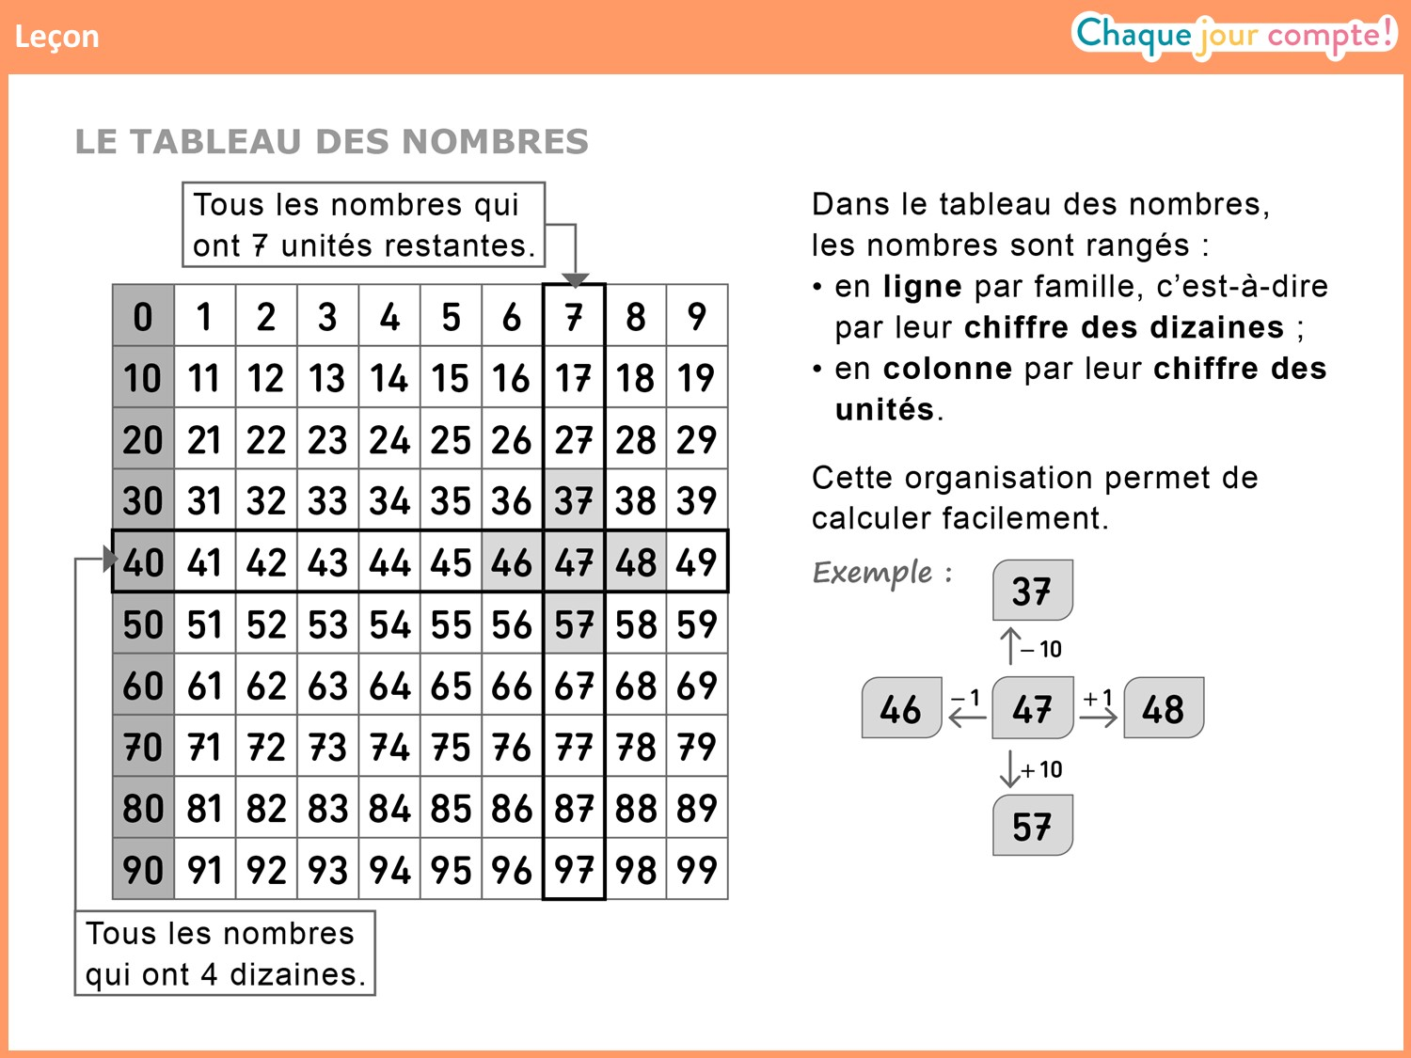

Slide 27
